Slide 1

OBRAS EMERGENTES EN LAS CUBIERTAS
DEL PALACIO PRESIDENCIAL

Slide 2
METODOLGÍA DE INTERVENCIÓN:
Trabajos preliminares en cubiertas
Impermeabilización en Cubiertas
Trabajos Generales
Intervención en Terraza Frontal
Límite CHQ

Slide 3
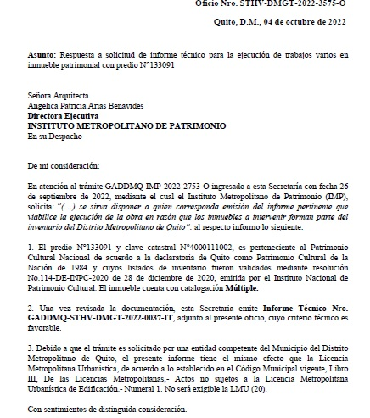
PERMISOS
Y PLAZOS:
Límite CHQ

Slide 4
OBRAS PRELIMINARES

Slide 5
OBRAS PRELIMINARES

Slide 6
OBRAS PRELIMINARES

Slide 7
OBRAS PRELIMINARES

Slide 8
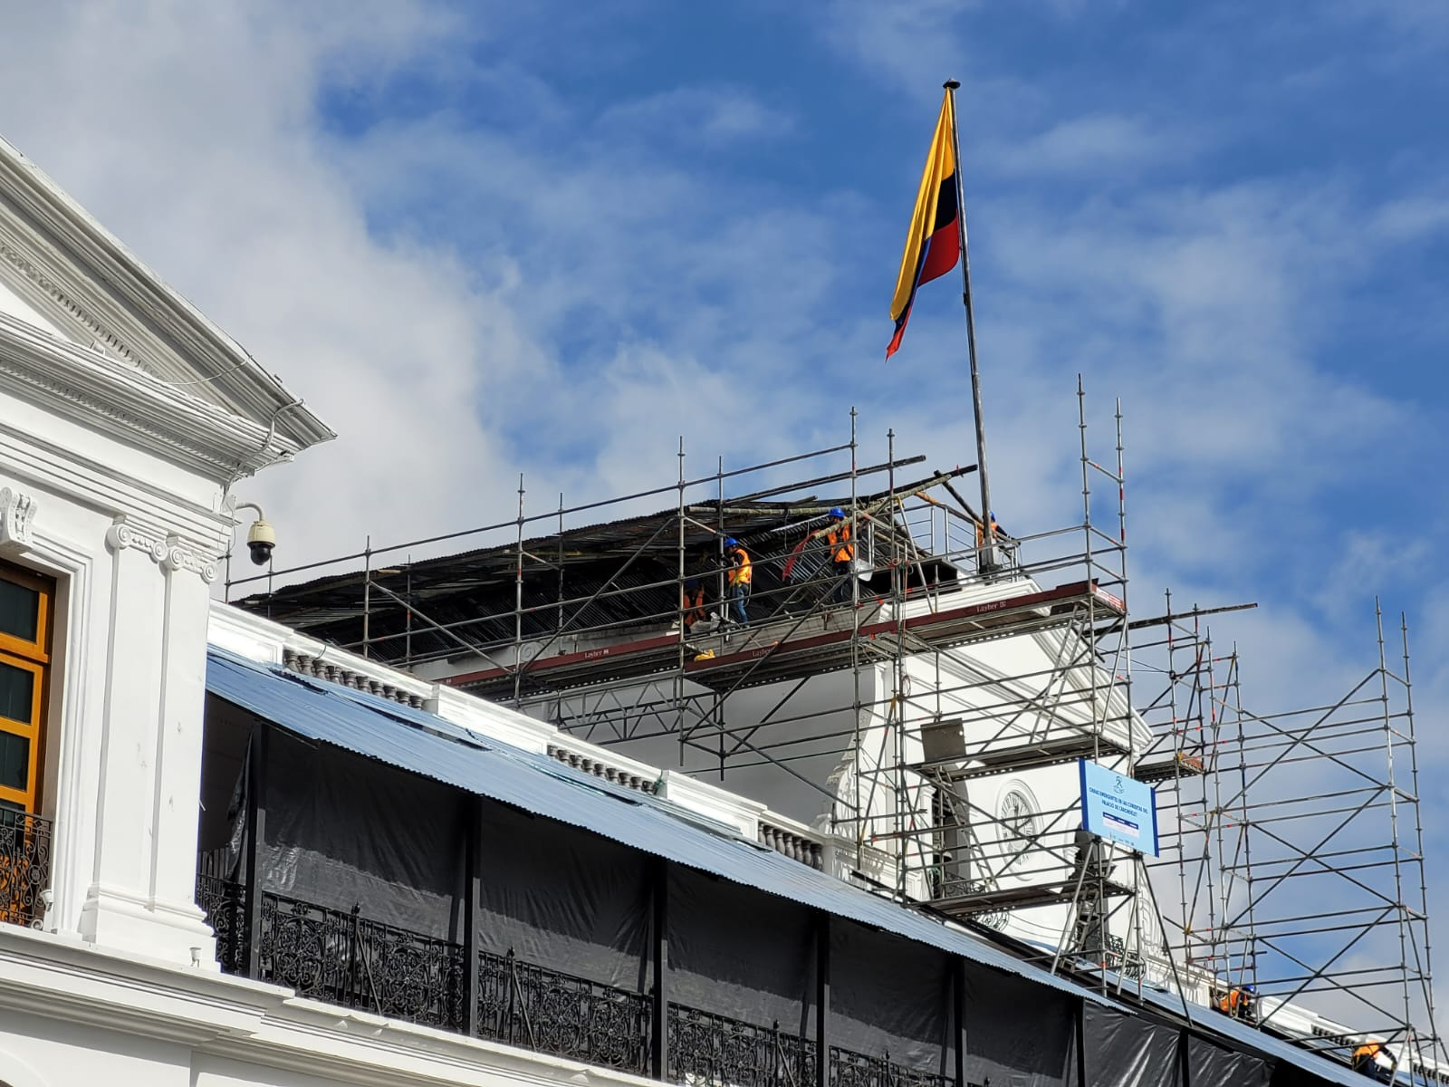
OBRAS PRELIMINARES

Slide 9
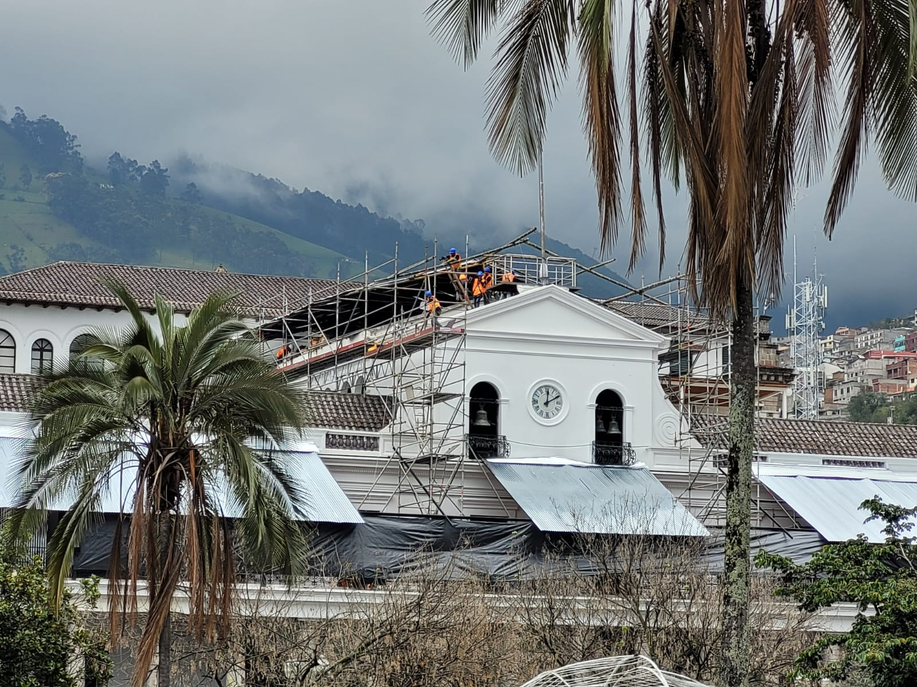
OBRAS PRELIMINARES

Slide 10
OBRAS EMERGENTES EN LAS CUBIERTAS
DEL PALACIO PRESIDENCIAL

